Slide 1
La personalità
Giulio Costantini, Marco Perugini (slides di Paolo Cherubini)
Capitolo 13

Slide 2
Descrivere le persone
International Personality Item Pool
https://ipip.ori.org/

Slide 3
Psicologia della personalità
Descrivere le persone e il modo in cui differiscono
Capire perché le persone sono diverse le une dalle altre
cosa implicano queste differenze
come si sviluppano
che conseguenze hanno nella vita di tutti i giorni

Slide 4
Esclude:
differenze fisiche
Differenze di abilità cognitive
lo studio delle abilità cognitive si concentra sulla massima prestazione degli individui
  Capitolo «intelligenza»
la psicologia della personalità indaga le tendenze comportamentali tipiche degli individui

Slide 5
Cos’è la personalità?

Slide 6
Molteplici definizioni: alcuni esempi
Allport (1937): «l’organizzazione dinamica, all’interno dell’individuo, dei sistemi psicofisici che determinano il suo adattamento specifico al suo ambiente»
Funder (2004): «pattern di pensieri, emozioni e comportamenti caratteristici di un individuo, insieme ai meccanismi psicologici – nascosti o meno – dietro questi pattern»
Baumert (2017): «il pattern di comportamenti, in senso ampio (inclusi pensieri, sentimenti e motivazioni), che caratterizza una persona».
Per “comportamento in senso ampio” si intende “qualsiasi cosa un organismo faccia. Ciò include azioni osservabili, azioni inosservabili, cognizioni, motivazioni ed emozioni”
Notes:
Extra

Slide 7
Da cause a descrizioni
la fiducia nella possibilità di identificare precise strutture causali alla base delle differenze tra individui ha lasciato gradualmente spazio all’esame delle differenze in comportamenti manifesti.
Ciononostante, tutte le definizioni si basano sull’idea che gli individui possano mostrare differenze importanti nei loro comportamenti.
Se gli individui fossero tutti uguali tra di loro, non ci sarebbe bisogno di studiare la personalità.
Notes:
Extra

Slide 8
Perché studiarla?
La variabilità interindividuale è associata a numerosi esiti. Conoscere la personalità significa poter far previsioni, pur con un grado di precisione limitato
stato di salute fisico e psichico
successo lavorativo
soddisfazione per le relazioni
Felicità
ideologia politica
comportamento criminale
Inoltre, i processi con cui le differenze si strutturano e si manifestano potrebbero essere simili per individui diversi
In questo senso, la psicologia della personalità studia processi e si occupa di trovare aspetti di somiglianza nel modo in cui si strutturano i pattern di differenze tra gli individui
Notes:
Extra

Slide 9
Principali obiettivi di indagine
l’identificazione della struttura della personalità, cioè la definizione di un numero limitato di entità che siano in grado di riassumere in modo semplice l’ampio spettro di differenze tra individui
lo studio dei processi che possano spiegare come queste differenze si strutturano e si manifestano
lo studio dello sviluppo della personalità, cioè il modo in cui la personalità evolve nel corso della vita
Queste tre aree di indagine, sebbene storicamente abbiano seguito percorsi talvolta separati, sono intrinsecamente legate tra loro.
Notes:
Extra

Slide 10
I tratti: dalla complessità alla semplicità, e ritorno

Slide 11
Interpretazioni
Tratti: unità di base rispetto alle quali le persone possono differire
Interpretazione causale: I tratti sono stati a lungo concepiti (e sono tutt’ora concepiti da alcuni studiosi) come unità realmente esistenti, dotate di rilevanza causale
in questa visione, il tratto sarebbe ciò che causa le differenze nei comportamenti tra individui
Per esempio: Mister X si sente a suo agio in mezzo alla gente perché è estroverso
Interpretazione descrittiva: per altri, i tratti sono un modo efficace per riassumere e organizzare un amplissimo spettro di differenze individuali in modo parsimonioso.
Per esempio: Mister X è estroverso perché parla con molte persone diverse nelle feste

Slide 12
Ipotesi psicolessicale
Come fare a identificare i tratti di personalità utilizzando metodi riproducibili da altri ricercatori in modo indipendente?
Secondo l’ipotesi psicolessicale, le più importanti caratteristiche di personalità fenotipiche si sedimentano nel linguaggio naturale nella forma di aggettivi descrittori di persona.
analizzare ampi campioni di aggettivi descrittori di personalità presenti in una certa lingua, e esaminare i pattern di correlazione nell’uso che di questi aggettivi fanno gli individui per descrivere se stessi e gli altri
una correlazione tra diversi descrittori indica che condividono una parte del loro significato, e/o che le tendenze comportamentali che descrivono tendono a co-occorrere

Slide 13
Analisi fattoriale
I descrittori sono tantissimi
Come fare a individuare un numero limitato di tratti?
è venuta in aiuto la statistica e, in particolare, una tecnica chiamata analisi fattoriale
Famiglia di tecniche statistiche che permette di inferire la presenza di variabili latenti (fattori) a partire dalle correlazioni tra un insieme di osservazioni.
partendo dalle correlazioni tra le variabili osservate, è possibile identificare dei raggruppamenti in grado di fornire una rappresentazione più semplice di un fenomeno.

Slide 14
Esempio
Chiediamo a delle persone quanto si sentano descritte da alcuni aggettivi, usando una scala da 0 a 10.
Prendiamo aggettivi quali “estroverso”, “dinamico”, “spigliato”, “vivace”, “intraprendente”.
Possiamo immaginare che i livelli di estroversione, dinamicità, spigliatezza, vivacità, e intraprendenza delle persone tendano a essere abbastanza simili
Quindi, le variabili misurate saranno correlate tra di loro. Se ciò accade, l’analisi fattoriale ci porterà a identificare un fattore, che raggruppa queste variabili misurate
In questo caso, interpreteremo la variabile latente come il «tratto di estroversione»

Slide 15
Big Five
Gli studi psicolessicali e quelli basati su questionari hanno evidenziato la possibilità di riassumere la variazione di personalità tramite cinque grandi fattori:
Estroversione: comprende differenze individuali in aspetti quali per esempio il parlare molto, l’essere assertivi e proattivi, mentre il suo polo negativo include l’essere silenziosi, riservati e passivi.
Gradevolezza: include aspetti quali essere gentili, fiduciosi nel prossimo e calorosi, vs essere ostili, egoisti e sfiduciati.
Coscienziosità: include tratti quali l’organizzazione, l’industriosità, la responsabilità e il controllo degli impulsi, vs l’essere disordinati, pigri, inaffidabili e spericolati.
Nevroticismo: include l’essere propensi a forti esperienze emotive, come per esempio l’ansia, la paura o la rabbia, ed è talvolta denotato tramite il suo polo opposto, la stabilità emotiva.
Apertura all’esperienza: è caratterizzata dall’essere immaginativi, curiosi e creativi, vs poco profondi e poco acuti

Slide 16
Modello a sei fattori: HEXACO
stessi presupposti teorici e metodologici dei modelli a cinque fattori, diversa conclusione
Sei fattori possono descrivere in modo più appropriato la struttura della personalità
Tre di questi sono molto simili all’Estroversione, alla Coscienziosità e all’Apertura all’esperienza dei Big Five e ne mantengono il nome.
Quarto fattore: Emotività, è vicino a Stabilità emotiva / Nevroticismo del BF, ma non comprende la rabbia, mentre include il sentimentalismo, che nel BF era nella gradevolezza
Quinto fattore: amicalità vs rabbia. Simile alla gradevolezza del BF, ma senza i sentimentalismo, e con la rabbia
Sesto fattore: Onestà-Umiltà. comprende tratti quali la sincerità e l’equità, la modestia e l’avidità, non sono sufficientemente rappresentati all’interno dei modelli a cinque fattori
L’inclusione della Onestà-Umiltà permette di ampliare il potere predittivo a tendenze comportamentali come il materialismo, la delinquenza, la seduttività, la sociosessualità, le capacità manipolative o l’assunzione di decisioni immorali negli affari

Slide 17
Tratti e sfaccettature
i modelli con pochi tratti sono chiamati Big Few, in contrapposizione a modelli con più ampia granularità
Il primo livello è quello delle sfaccettature: sono concepite come tratti gerarchicamente subordinati ai Big Few, che specificano ulteriormente un tratto ampio come l’estroversione o la coscienziosità.
Per esempio, numerosi studi convergono nell’identificazione di quattro sfaccettature della coscienziosità:
l’ordine
l’industriosità
il controllo degli impulsi
la responsabilità
Quasi tutti i questionari per la misura dei tratti di personalità includono al loro interno sottoscale per la valutazione delle sfaccettature

Slide 18
Nuances
Le sfaccettature consentono una maggior predittività sulle traiettorie di vita delle persone rispetto ai soli big few
Oggi ancora maggiore predittività si ottiene con le nuances (sfumature)
sono gruppi di pochissimi item (o persino singoli item) in grado di cogliere aspetti potenzialmente interessanti della personalità di un individuo
Migliorano ulteriormente la predittività

Slide 19
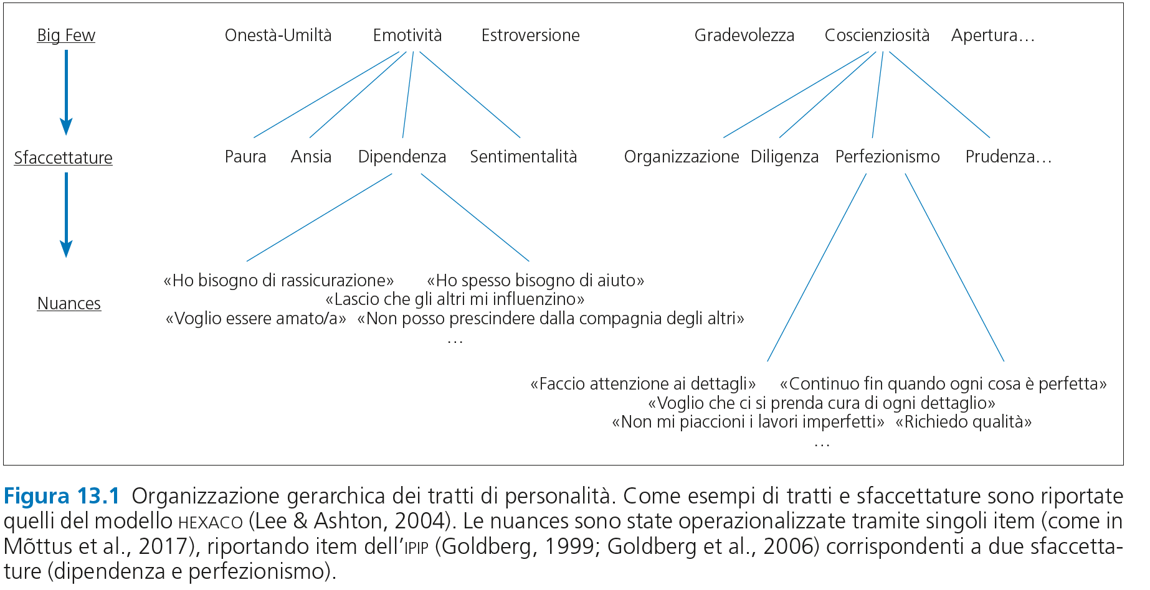

Slide 20
Principali orientamenti teorici nella psicologia della personalità

Slide 21
Due orientamenti
Qual’è la natura dei tratti di personalità, come i Big Few?
Perché le persone sono caratterizzate da diversi livelli di estroversione o di coscienziosità?
Quali processi portano alcuni individui a essere più o meno emotivamente stabili?
Alcune teorie vedono ciascun tratto come il riflesso di strutture sottostanti: teorie della corrispondenza
Altre vedono i tratti di personalità come fenomeni emergenti da reti di interazione tra pensieri, emozioni, comportamenti e situazioni: teorie dell’emergenza

Slide 22
Teorie dei cinque fattori
inquadra i fattori del FFM come tendenze causali di base
«proprietà dell’individuo, fondate nella biologia, che influenzano il resto del sistema di personalità, ma che non ne sono a loro volta influenzate»
Notes:
le differenze individuali in fattori biologici (genetici e neurali),
nel corso dello sviluppo ontogenetico dell’individuo, darebbero vita a tendenze
di base che corrispondono ai cinque fattori di personalità. Questi, a loro volta,
in interazione con le esperienze situazionali e la storia di vita dell’individuo, porterebbero
allo sviluppo di adattamenti caratteristici, cioè modi specifici di essere
dell’individuo. Gli adattamenti caratteristici includono tutte quelle manifestazioni
individuali (per esempio, abitudini, abilità, interessi, valori, atteggiamenti
e cognizioni) che dipendono non solo dalla sua personalità di base, ma anche
dal contesto in cui l’individuo si è sviluppato (McCrae, Costa, 2008).

Slide 23
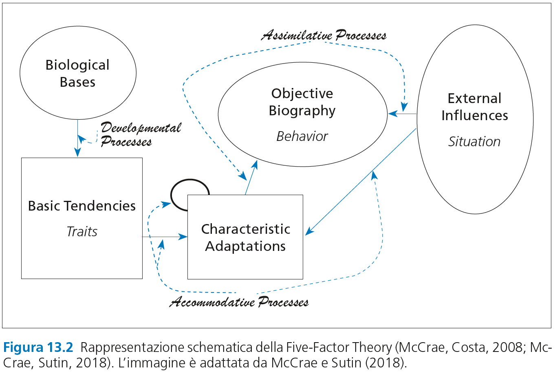

Slide 24
Tratti in parte ereditabili, ma non se ne conoscono i meccanismi genetici
Lo stretto legame tra i cinque fattori e precise basi biologiche nella FFT è supportato da evidenze relative alla loro ereditarietà.
la variabilità interindividuale in diversi tratti di personalità sia ereditabile per circa il 40%
Ma variabilità genetiche spiegano porzioni minime della variabilità dei tratti
Pare che la personalità “sia ereditabile, ma che non abbia alcun meccanismo genetico”
O meglio, non è ancora noto

Slide 25
Approcci emergentisti
influenzati dall’antico dibattito persona-situazione
fronte persona: la coerenza nei comportamenti umani va ricercata nelle disposizioni dell’individuo, come i tratti di personalità dei modelli Big Few, a prescindere dalle situazioni
Fronte situazione: la variabilità del comportamento da situazione a situazione è tale da rendere i tratti di personalità poco interessanti e incapaci di spiegare porzioni sufficienti dei comportamenti
Mischel (1968) contribuì allo sviluppo di un approccio sociocognitivo allo studio della personalità, che enfatizza l’importanza dei fattori sociali e cognitivi nella spiegazione delle differenze intra- e interindividuali di personalità

Slide 26
Interazione persona - situazione
Studi successivi hanno documentato l’influenza delle situazioni e delle esperienze di vita sulla personalità
Esempio: personalità degli studenti durante i periodi di studio trascorsi all’estero.
gli studenti che partivano tornavano più aperti all’esperienza, gradevoli ed emotivamente stabili rispetto a chi non partiva
Ma anche: chi partiva era in origine mediamente più estroverso di chi decideva di restare; individui più coscienziosi tendevano a preferire soggiorni brevi, mentre individui più aperti all’esperienza preferivano soggiorni lunghi.
persona e situazione non sono determinanti separate del comportamento: sono interdipendenti e si influenzano vicendevolmente, attraverso un insieme di processi
transazioni tra persona e situazione

Slide 27
Nuove prospettive basate sui big data
Un’altra porzione di variabilità che è divenuta particolarmente interessante negli ultimi anni caratterizza le differenze all’interno degli stessi individui nel corso del tempo e in diverse situazioni.
La possibilità di accedere a questa porzione di varianza è cresciuta grazie alla diffusione di dispositivi come gli smartphone
danno la possibilità di raccogliere dati longitudinali in modo intensivo su ampi campioni di individui

Slide 28
Whole Trait Theory
gli individui mostrano una grande variabilità negli stati di personalità
stati transitori corrispondenti ai tratti di personalità
Esempio: essere più, o meno, estroversi o coscienziosi a seconda dell’ora, del giorno, della situazione

Slide 29
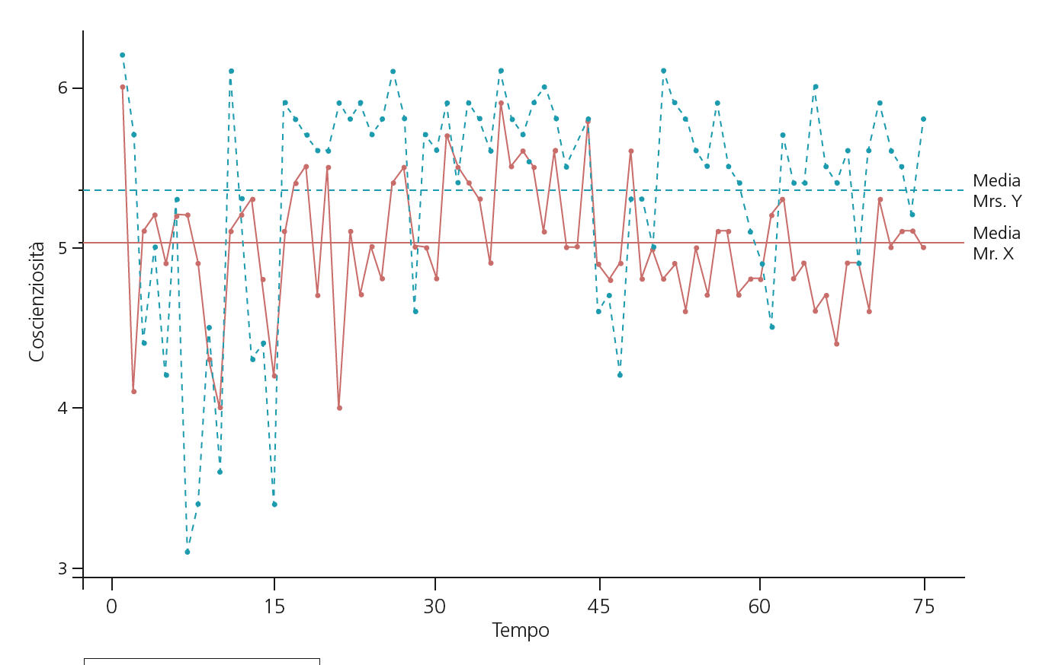
Notes:
Rileva<ioni per 15 giorni, 5 volte al giorno, questionario su scala a 7 punti

Slide 30
I tratti colgono una «media generale», le situazioni determinano le fluttuazioni
i processi che spiegano la variabilità tra stati all’internodi ciascun individuo sarebbero di tipo sociocognitivo.
Alcuni studi mostrano come gli stati di personalità varino in modo congruente agli stimoli situazionali, in accordo con gli obiettivi che ciascun individuo ha in una certa situazione.
Ma i parametri della distribuzione statistica che caratterizza gli stati di ciascun individuo sono abbastanza stabili nel tempo
I tratti di personalità dei modelli Big Few sarebbero in grado di cogliere solo questo tipo di stabilità nel tempo
non permettono di accedere alla variabilità tra stati di ciascun individuo
In questo modo la Whole Trait Theory è in grado di riunire approcci sociocognitivi e tratti di personalità in un modello unificato.

Slide 31
Come si misura la personalità?

Slide 32
Psicometria
branca della psicologia che si occupa della misurazione psicologica e dello sviluppo di metodologie e tecniche statistiche che permettano di sviluppare misure adeguate.
I legami tra psicometria e psicologia della personalità sono sempre stati molto forti
alcuni degli sviluppi tecnici più importanti della psicometria sono scaturiti da studiosi della personalità
Sviluppare una misura di personalità richiede di confrontarsi con concetti chiave della psicometria, quali l’attendibilità e la validità

Slide 33
Attendibilità
Per attendibilità si intende la porzione di varianza di una misura che è sistematica, cioè legata proprio alla variabilità interindividuale del tratto (o sfaccettatura) che si vuole misurare, rispetto al totale della varianza di quella misura.
la sistematicità si definisce rispetto:
agli item
al tempo

Slide 34
Coerenza interna
La sistematicità relativa agli item è la coerenza delle risposte da parte di ciascuna persona a domande contenute in un questionario per misurare una stessa caratteristica di personalità
Questo aspetto dell’attendibilità è anche chiamato coerenza interna
l’indicatore statistico più usato per misurarlo è la alfa di Cronbach
L’alfa di Cronbach è un indice che varia tra 0 e 1; tanto più è alto, quanto più una misura è internamente coerente
valori maggiori di 0,70 si considerano sufficienti e valori maggiori di 0,90 eccellenti
Notes:
Per esempio, immaginiamo di costruire
un questionario per la misura dell’estroversione composto da tre aggettivi,
“dinamico”, “spigliato”, “vivace”. Tanto più le risposte che le persone danno
quando si valutano sui tre aggettivi sono simili tra loro (in termini di correlazione),
tanto più la misura dell’estroversione che abbiamo sviluppato sarà attendibile.
Se invece le valutazioni che le persone fanno della propria dinamicità fossero
slegate dalle valutazioni della propria spigliatezza e vivacità, allora la misura
sarebbe poco attendibile. In questo caso, la valutazione dell’estroversione varierebbe
molto da un item all’altro e questo introdurrebbe una grande porzione di
variazione non sistematica (cioè, non legata all’estroversione, ma all’item specifico).
A parità di forza delle correlazioni tra gli item, è anche importante sapere
che l’attendibilità aumenta se aumenta il numero di item. Con un alto numero
di item, l’effetto specifico dovuto alle peculiarità di ciascun item viene “diluito”
all’interno della misura totale. Per questo, le misure di personalità non contengono
quasi mai solo uno o due item per misurare un tratto.

Slide 35
Stabilità temporale
Una misura attendibile è una misura che fornisce risultati simili se la usiamo in tempi diversi.
Per un tratto di personalità, una misura è attendibile da un punto di vista temporale quando i punteggi ottenuti da uno stesso gruppo di partecipanti in uno stesso test sono simili a una distanza di tempo adeguata.
Questo tipo di affidabilità è anche chiamata stabilità temporale
l’indicatore statistico più usato è la correlazione di Pearson tra le misure ottenute nei due tempi diversi.
questo indicatore è appropriato solo se assumiamo che ciò che vogliamo misurare sia stabile nel tempo (quindi, non per gli stati di personalità)

Slide 36
Validità
il grado in cui il questionario misura effettivamente quello che intende misurare
una buona misura, oltre a essere sistematica, quindi attendibile, deve anche essere valida
la validità si articola in aspetti specifici: di costrutto, di criterio, di contenuto, predittiva, convergente, discriminante, e nomologica
La validità di una misura è corroborata dell’accumulo di evidenze a favore del fatto che la misura è effettivamente legata ad altre variabili teoricamente pertinenti al costrutto
Per esempio: nel costrutto estroversione, il numero di amici o il benessere
una ragione del successo e della popolarità di misure di tratti della personalità, quali BF o HEXACO è l’abbondanza di evidenze empiriche che dimostrano la loro capacità di predire criteri, comportamenti, ed esiti rilevanti
Notes:
Un esempio può essere d’aiuto per chiarire.
Si immagini di sviluppare una procedura per misurare l’estroversione che
fa uso solo di un metro. Col metro, si misuri la circonferenza cranica di ciascun
partecipante e si annoti questo valore, in centimetri: tale numero è la valutazione
dell’estroversione. Si usi poi questo valore per predire esiti di vita delle persone
(per esempio, il benessere personale, il numero di amici ecc.; Soto, 2019).
Se abbiamo un buon metro, la misura sarà certamente attendibile: misurando la
circonferenza cranica oggi, domani o tra un anno, probabilmente otterremo misure
molto simili tra loro. Ciononostante, è facile rendersi conto che la circonferenza
cranica non è una misura valida dell’estroversione, perché non è legata ad
alcun esito tipico del tratto. Può sembrare ovvio, ma c’è stato un periodo storico
in cui aspetti fisiognomici, inclusa la circonferenza cranica, venivano considerati
come indicatori validi del carattere di una persona, per esempio del suo carattere
criminale, come sostenuto da Cesare Lombroso (Horn, 2003).

Slide 37
Grande attenzione alla qualità delle misure
misurare la personalità richiede di definire una procedura di misura
esistono procedure dirette, come i questionari, oppure indirette, come l’Implicit Association Test
identificare dei descrittori
per esempio: aggettivi oppure item di questionari
usare una fonte in grado di fornire l’informazione che desideriamo
L’informatore può essere la persona stessa nel caso dei questionari self-report
oppure un’altra persona (per esempio, un suo conoscente) nel caso dei peer-report
Sebbene i questionari self-report siano il metodo più utilizzato, avvalersi di informatori è utile per scindere la valutazione che le persone hanno di se stesse da ciò che della personalità si manifesta nei comportamenti osservabili

Slide 38
Digital footprints
Se le persone sono in grado di valutare la personalità di qualcun altro sulla base dell’osservazione di comportamenti manifesti, non potremmo misurare la personalità di qualcuno sulla base di quello che fa o che gli piace?
In questi ultimi anni, c’è stato un incremento di ricerche al riguardo
sempre maggiore pervasività dei social media
le persone spendono gran parte del loro tempo interagendo tramite queste piattaforme e lasciano molti dati: digital footprints
dall’esame di queste impronte è possibile ricostruire la personalità di chi le ha lasciate

Slide 39
Studi longitudinali intensivi
il progresso tecnologico ha comportato lo sviluppo di studi sulla personalità impensabili fino a qualche anno fa
per esempio: mettendo in relazione tratti di personalità con indicatori comportamentali derivati da sensori di smartphone
L’uso di smartphone ha permesso lo sviluppo di un nuovo filone di studi, chiamati studi longitudinali intensivi o Ecological Momentary Assessment (EMA)
rilevando più volte al giorno (per esempio, 5 volte) per diversi giorni (per esempio, per 14 giorni) alcune caratteristiche dell’individuo (per esempio, tramite self-report)...
...è possibile misurare contemporaneamente gli stati di personalità, e le misure aggregate, i tratti

Slide 40
Processi di personalità
Notes:
La differenza chiave tra le due accezioni è che la
prima si focalizza sull’effetto dei tratti sui comportamenti, intesi nel senso ampio
del termine, mentre la seconda accezione include anche l’effetto dei comportamenti
sulla formazione dei tratti stessi. Inoltre, la prima accezione è in linea con
un modello della corrispondenza mentre la seconda con un modello dell’emergenza
dei tratti di personalità (par 13.2.3). Di seguito illustreremo brevemente
alcuni processi principali della personalità, laddove il termine “processo” è utilizzato
nella seconda accezione e ad ampio raggio, quindi includendo anche tematiche
che potrebbero essere considerate da alcuni poco attinenti ai processi in
senso stretto. Lo studio attuale della personalità, infatti, vede un fi orire d’indagini
rivolte alla comprensione di diversi processi che sono considerati di particolare
interesse per il modo in cui la personalità si sviluppa e si manifesta negli individui

Slide 41
Nature o nurture?
studi di personalità sui gemelli hanno portato a stime elevate nella componente genetica dei tratti, intorno al 40% della varianza
La ricerca di geni specifici relativi ai tratti di personalità ha prodotto sinora risultati al di sotto delle aspettative.
alcuni polimorfismi genetici sembrano essere legati ad alcuni tratti di personalità, ma in grado di spiegare una frazione minima della varianza (per esempio, meno del 3% per il tratto di Nevroticismo)
al netto dell’evidenza empirica in parte contraddittoria, negli ultimi decenni la contrapposizione è progressivamente scemata
Per esempio, il modello sociogenomico rivisto di Roberts (2018) incorpora meccanismi epigenetici:
l’espressione genetica cambia nell’arco della vita degli individui in funzione della loro interazione con l’ambiente

Slide 42
Processi legati alle situazioni
studiare come le situazioni siano in grado di influenzare la personalità e le sue manifestazioni.
Alcuni studi si concentrano sull’esperienza di eventi specifici: periodi all’estero, matrimoni, ecc.
Altri studi si sono concentrati sulla misurazione psicometrica delle caratteristiche delle situazioni
il Riverside Situational Q-Sort è uno strumento che misura le caratteristiche delle situazioni più rilevanti da un punto di vista psicologico.
Questo tipo di strumenti permette di indagare empiricamente le transazioni tra persona e situazione
situazioni simili da un punto di vista psicologico elicitano comportamenti coerenti negli individui
Notes:
Sulla base di questo strumento, è stata proposta
una tassonomia che identifi ca otto caratteristiche principali delle situazioni
(Rauthmann et al., 2014): Dovere, Intelletto, Avversità, Accoppiamento, Positività,
Negatività, Inganno e Socialità.

Slide 43
percezione della personalità
La percezione della personalità altrui è uno dei tre fattori principali nel dipanarsi di un’interazione tra individui. Gli altri due sono la situazione, e la propria personalità.
Lo studio della percezione della personalità è stato affrontato da due prospettive differenti.
Dal punto di vista della psicologia sociale, l’enfasi è sugli errori o bias di percezione, per esempio sul come vengono inferiti tratti di personalità sulla base di stereotipi invece che comportamenti
La categoria generale più famosa che raccoglie questi tipi di studi è l’effetto alone
l’enfasi dei ricercatori nel campo della personalità è invece sullo studio dell’accuratezza della percezione di personalità, anche in contesti in cui sono disponibili pochissime informazioni sull’altra persona
studi recenti hanno dimostrato che ci sono persone che sono dei giudici migliori rispetto ad altri
sono più brave di altri a giudicare la personalità altrui, a patto che i comportamenti osservati siano abbastanza espressivi

Slide 44
Processi motivazionali e emotivi
motivazioni ed emozioni possono cambiare rapidamente, e i EMA sono particolarmente adatti a cogliere questa variabilità.
una serie di studi ha mostrato che la variazione momentanea degli obiettivi (per esempio, “divertirsi”, oppure “usare il tempo in maniera efficace”) è connessa a variazioni negli stati di personalità coerenti (per esempio, l’estroversione o la coscienziosità)
la salienza degli obiettivi è in grado di produrre cambiamenti degli stati di personalità.
Studi longitudinali su periodi più ampi sono utili per indagare come i tratti di personalità e motivazioni di più ampia portata (estetiche, economiche, sociali ecc.) evolvono e si influenzano reciprocamente
Notes:
Per esempio, un dibattito interessante caratterizza la precisa defi nizione
del Nevroticismo, che alcuni identifi cano come instabilità nell’esperienza
emotiva, mentre altri come propensione a esperire emozioni negative più intense.
Anche questo tipo di relazione si può chiarire solo prendendo in considerazione
l’esperienza emotiva nel corso del tempo all’interno di ciascun individuo

Slide 45
processi cognitivi
Alcuni processi cognitivi rivestono un interesse particolare per la psicologia della personalità.
Per esempio, il tratto di Gradevolezza è legato a modi specifici di elaborare l’informazione sociale negativa, in particolare quella legata all’aggressività
questi tipi di elaborazione dell’informazione, anche se misurati in laboratorio su stimoli artificiali, sono associati al modo in cui gli individui elaborano cognitivamente le proprie esperienze anche nella vita di tutti i giorni

Slide 46
Processi neurofisiologici
Al confine tra psicologia della personalità e neuroscienze si collocano studi che mirano a elucidare i meccanismi neurofisiologici alla base dei tratti.
Includono metodi quali tecniche di neuroimmagine, tecniche elettrofisiologiche, tecniche di genetica molecolare, manipolazioni psicofarmacologiche e l’esame di sostanze psicoattive endogene
hanno permesso di determinare che:
il tratto di coscienziosità è strutturalmente associato al volume della corteccia prefrontale dorsolaterale e funzionalmente associato all’attività di un network di aree legato al perseguimento di obiettivi
il tratto di compassione (un aspetto della gradevolezza) è legato allo stesso sostrato neurale dell’empatia

Slide 47
Processi evolutivi (1)
Nei primi anni di vita si tende a parlare di temperamento invece che tratti di personalità.
Per temperamento si intendono alcuni aspetti caratteristici della persona in termini della reattività, rapidità e capacità di inibizione comportamentale ed emotiva
sono considerati fondanti per lo sviluppo della personalità successiva
Studi recenti mostrano che aspetti temperamentali all’età di tre anni predicono in modo significativo la personalità dopo oltre 30 anni, seppur con effetti di dimensione limitata

Slide 48
Processi evolutivi (2)
Altri studi mostrano che i tratti di personalità rimangono stabili per decadi in termini di differenze interindividuali
Ma ciascun individuo ha una maturazione diversa e con cambiamenti intraindividuali nell’arco di vita
Per esempio, se Mr. X è più estroverso di Mrs. Y a 18 anni, è probabile che continuerà a esserlo anche a 70 anni.
Ma sia Mr. X che Mrs. Y, molto probabilmente, saranno meno estroversi a 70 anni di quanto lo erano a 18 anni.

Slide 49
Processi di cambiamento a breve termine
non per maturazione, invecchiamento, cambiamento superficiale, o cambiamento negli adattamenti caratteristici, ma di cambiamento profondo nei tratti della personalità
possibilità considerata in passato quasi un tabù, visto che i tratti sono tradizionalmente considerati proprietà a base biologica e genetica
quindi non suscettibili d’interventi e cambiamenti, a parte quelli legati alla maturazione biologica oppure a rari eventi

Slide 50
Ecological Momentary Intervention
La riconcettualizzazione della personalità come fenomeno emergente rende semplice immaginare che il cambiamento dei tratti sia possibile.
la relativa stabilità dei tratti non è dovuta a tendenze innate, ma semplicemente al raggiungimento di un relativo equilibrio nel tempo.
L’equilibrio, se sottoposto a specifiche perturbazioni, può cambiare
Un numero crescente di ricerche dimostra che:
i tratti possono cambiare come conseguenza di interventi sperimentali
molte persone vorrebbero cambiare alcuni dei loro tratti di personalità
ciò sembra possibile anche con semplici interventi ripetuti a breve termine
questi interventi, anche se ispirati a principi sviluppati all’interno della psicoterapia, non sono di tipo clinico.
L’intervento è invece effettuato sfruttando la tecnologia digitale, tramite applicazioni su smartphone.

Slide 51
Processi patologici
Quando parliamo di personalità, facciamo riferimento a sviluppi tipici della persona, che consideriamo come nella norma
Nel campo clinico, invece, l’enfasi è sugli aspetti disfunzionali, patologici, e anormali della personalità, come evidenziati nei disturbi o disordini di personalità.
in questi ultimi decenni le due tradizioni hanno dialogato, con contributi teorici che hanno cercato d’individuare legami tra tratti e disturbi di personalità, grazie soprattutto ai modelli dimensionali dei disturbi
La logica dei modelli dimensionali è che i disturbi di personalità siano meglio compresi come punti estremi di un continuum di tratti di personalità normale.
Per esempio, un disturbo di personalità ossessivo-compulsivo è visto come una variante maladattiva della coscienziosità estrema

Slide 52
Perché è importante la personalità?
Aree di predittività

Slide 53
Crescente rilievo
Tre ragioni principali del successo della psicologia della personalità, che si estesa alla medicina, all’economia, alle scienze politiche:
1) lo sviluppo di una tassonomia quasi universale della struttura della personalità. dalla fine degli anni Ottanta alla fine del 2010 si sono accumulati studi in diverse nazioni, lingue, e culture che convergevano nell’identificare un modello simile di personalità a cinque fattori.
Negli ultimi dieci anni si è accumulata evidenza empirica a vantaggio di un modello a sei fattori, il cosiddetto HEXACO, che ormai è considerato ancor più valido
2) il settore della ricerca sulla personalità ha una forte reputazione nell’uso di metodi quantitativi e nel rigore, robustezza, e replicabilità delle ricerche.
3) la personalità ha risvolti pratici fondamentali, in quanto dà la possibilità di predire in modo apprezzabile numerosi aspetti della vita delle persone

Slide 54
Successo scolastico
Molti studi hanno mostrato alcuni tratti di personalità che predicono il successo scolastico
una metanalisi ha identificato effetti significativi per la gradevolezza, l’apertura all’esperienza e soprattutto la coscienziosità
Uno studio recente in Italia si è focalizzato su un campione di oltre 1000 ragazzi di scuola media e ha cercato di predire i loro voti scolastici con una versione dell’hexaco per questa fascia di età
I risultati hanno confermato l’effetto della coscienziosità (per esempio, r = 0,31 con il voto scolastico medio di fine anno) ma anche identificato un effetto non trascurabile dell’onestà-umiltà (r = 0,23).
Risultati simili in uno studio su studenti universitari olandesi, confermando che anche l’onestà, oltre alla coscienziosità, è un tratto legato al successo scolastico
Questi risultati suggeriscono che anche la personalità, oltre all’intelligenza, sia un importante predittore del successo scolastico.

Slide 55
Successo lavorativo
I tratti di personalità predicono anche il successo lavorativo nelle sue varie forme.
Già all’inizio degli anni Novanta erano disponibili metanalisi che riassumevano centinaia di studi
Anche in questo caso, la coscienziosità risultava il miglior predittore complessivo dei vari criteri di successo lavorativo
Alcuni studi hanno preso in esame aspetti più specifici
Per esempio, la gradevolezza correla con le prestazioni lavorative nell’assistenza clienti, mentre l’estroversione e la stabilità emotiva con le prestazioni nelle vendite e nei lavori manageriali
Onestà-umiltà e coscienziosità correlano negativamente con comportamenti devianti sul lavoro

Slide 56
Successo lavorativo a lungo termine
Un modo per definire il successo lavorativo è focalizzarsi sui guadagni economici accumulati nell’arco della vita.
I contributi scientifici sono soprattutto da parte di economisti, anche data la popolarità crescente dei tratti di personalità nella disciplina economica
Un recente studio rianalizza lo studio longitudinale di Terman, in cui un campione di oltre 1500 persone nate intorno al 1910 fu seguito e sottoposto a test psicologici regolari a cadenza di circa cinque anni a partire dal 1921-1922 fino al 1991.
Per gran parte di queste persone è stato calcolato il guadagno medio nell’arco di vita.
un aumento di una deviazione standard nella scala di coscienziosità significava un incremento del 16,7% dei guadagni medi nella vita, che corrispondeva in media a una somma aggiuntiva di 567.000 $, cioè oltre mezzo milione di dollari.
L’associazione dell’estroversione con i guadagni era appena più bassa, cioè il 14,5%, corrispondente a un incremento nei guadagni di 490.100 $.

Slide 57
Benessere e soddisfazione
la soddisfazione nella vita è considerata importante anche a livello globale
Negli ultimi decenni ci sono stati molti lavori al riguardo, ed è stato anche proposto un indice, il Life Satisfaction Index , sviluppato dall’OCSE
utilizzato per misurare il livello di soddisfazione soggettiva degli abitanti di varie nazioni
il World Happiness Index sviluppato dalle Nazioni Unite misura la felicità su scala globale

Slide 58
Benessere e soddisfazione (2)
alti livelli di Estroversione e Stabilità emotiva predicono una maggiore soddisfazione nella vita
L’effetto dei tratti di personalità è però più articolato.
alcuni studi hanno mostrato che all’aumentare del reddito generalmente aumenta il benessere
Ci sono ricerche che però mostrano che il denaro rende felici soprattutto se come lo si spende è congruente con la personalità
Per esempio, sia gli estroversi sia gli aperti all’esperienza sono contenti se spendono denaro per giorni di vacanza e turismo, ma mentre i secondi sono contenti se spendono in arti e artigianato, gli estroversi lo sono se spendono per seguire sport motoristici
Nel lavoro di Matz vengono riportate decine di attività per le quali spendere denaro, ciascuna delle quali ha legami con i tratti di personalità dei Big Five.
Il messaggio fondamentale è che tanto più l’insieme delle spese è in linea con la propria personalità, tanto più le persone sono contente.

Slide 59
Salute e longevità
nel campo della salute si sono accumulati centinaia di studi che dimostrano l’importanza dei tratti di personalità nel predire comportamenti salutari o nocivi.
Iniziando dai comportamenti salutari problematici, uno studio longitudinale dall’adolescenza alla giovane età adulta mostra che gli abusi di nicotina, sostanze alcoliche e droghe illecite sono predetti a distanza di anni negativamente dalla coscienziosità e positivamente dal nevroticismo, in particolare da aspetti quali ansia e irritabilità.
Gli studi sulla relazione tra tratti di personalità e comportamenti salutari sono stati talmente tanti da giustificare molte metanalisi e addirittura una metasintesi da oltre 500.000 partecipanti.
Gli autori hanno riportato i risultati considerando quattro categorie diverse:
salute mentale, comportamenti salutari, salute fisica, e salute complessiva.
Solo la coscienziosità è risultata associata a tutte e quattro le categorie, seppure con intensità variabile, da r = 0,03 per salute fisica a r = 0,22 per salute mentale.
Da notare anche l’effetto del nevroticismo sulla salute mentale (r = − 0,27).

Slide 60
Salute e longevità (2)
L’effetto della personalità va oltre i comportamenti salutari, o poco salutari, e arriva alla mortalità o longevità.
alcuni tratti di personalità hanno predetto la longevità decadi dopo essere stati misurati.
Uno degli studi più famosi riguarda la predizione della coscienziosità misurata all’età di 11 anni della longevità dopo 70 anni
L’effetto predittivo della personalità era significativo, ma vale la pena aggiungere che i dati mostravano come la coscienziosità fosse un fattore di protezione di portata simile al colesterolo basso e tre volte più forte dello status socioeconomico.
un lavoro riassuntivo di Roberts e colleghi (2007) dimostra come la personalità predica la mortalità, con un contributo particolarmente forte dalla coscienziosità. L’effetto della personalità era maggiore di quello dovuto all’intelligenza o allo status socioeconomico

Slide 61
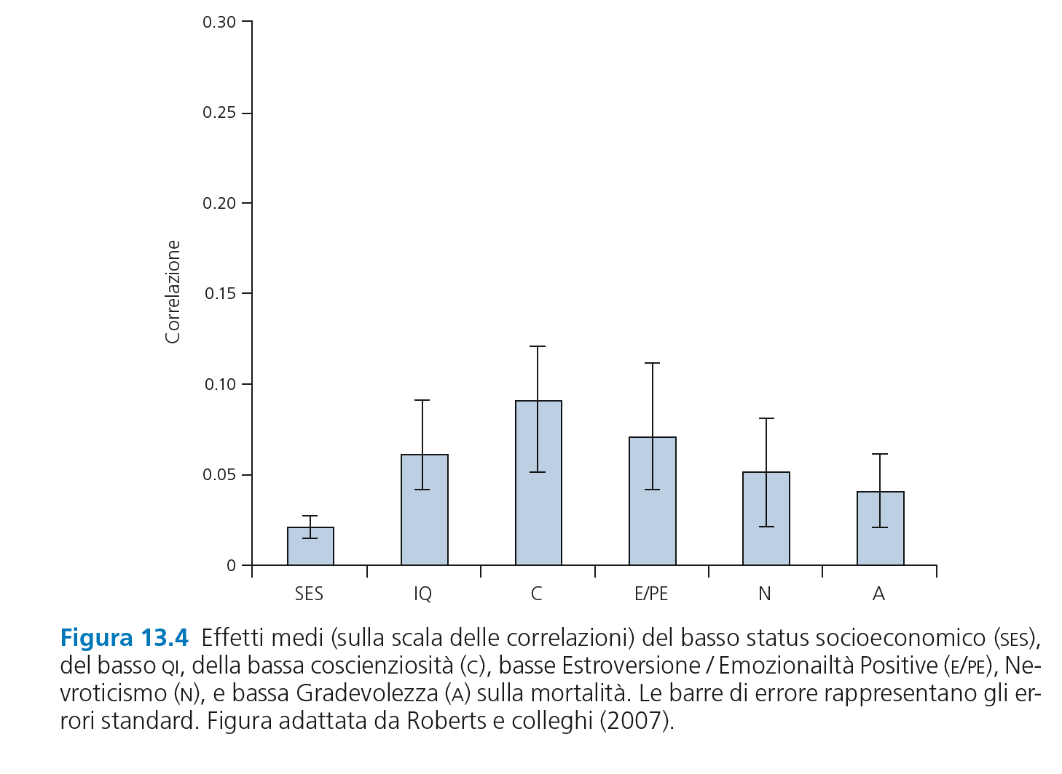
Notes:
Rileva<ioni per 15 giorni, 5 volte al giornbo, questionario su scala a 7 punti

Slide 62
Comportamento antisociale
manifestazioni del comportamento antisociale, delinquenziale, criminale, e psicopatico
una metanalisi che ha considerato circa 30 studi con oltre 10.000 partecipanti ha riportato che soprattutto la gradevolezza e la coscienziosità predicevano con effetti apprezzabili sia il comportamento antisociale (r = −0,31 e r = −0,23, rispettivamente) sia il comportamento aggressivo (r = −0,33 e r = −0,18)
metanalisi con centinaia di studi e decine di migliaia di partecipanti sul fattore onestà/umiltà, hanno mostrato capacità predittiva estremamente elevata.
Il tratto predice 18 domini di comportamenti concettualmente legati, con valori spesso maggiori di r = −0,50.

Slide 63
Comportamento prosociale
i comportamenti prosociali sembrano essere ugualmente predetti in modo sostanziale sia dal tratto di onesta-umiltà sia da quello di gradevolezza, soprattutto nella versione dei Big Five
Il legame tra i tratti di personalità e i comportamenti prosociali è evidente anche nel dominio della conservazione dell’ambiente e del risparmio di risorse energetiche.
Una recente metanalisi ha mostrato come l’onestà/umiltà, l’apertura all’esperienza, ma anche la gradevolezza, predicessero significativamente comportamenti proambientali.

Slide 64
Predire non significa sempre causare
L’evidenza empirica sulla predittività è ampia e indiscutibile.
è una ragione principale per la quale altre discipline, dall’economia alla medicina, dal marketing alle scienze politiche, sono sempre più interessate alla personalità.
Ma dimostrare che un tratto di personalità predice qualcosa di rilevante non significa dimostrare che quindi ha un effetto causale. Esempio:
«Essere coscienzioso oggi causa il fare più compiti a casa e quindi avere un voto scolastico migliore domani»
Invece, uno studio recente dimostra il contrario: fare compiti a casa fa aumentare le coscienziosità

Slide 65
Predire non significa sempre causare (2)
le relazioni causali tra tratti e comportamenti potrebbero essere reciproche.
Per esempio, ci sono evidenze empiriche sia che i tratti predicono i comportamenti successivi, sia che i comportamenti hanno un effetto sui tratti misurati successivamente.
Se in molti studi longitudinali nei quali un tratto misurato a un’età predice un esito misurato in seguito, ci sono però anche studi che mostrano effetti inversi.
Per esempio, uno studio longitudinale sulla relazione tra la qualità del sonno e i tratti di personalità ha mostrato che una bassa qualità del sonno ha un’influenza dopo lungo tempo sul tratto di nevroticismo, ma non viceversa
In altri casi, le relazioni si rinforzano a vicenda nel tempo con meccanismi di causalità reciproca
Per esempio, uno studio longitudinale sulle relazioni tra lo stress parentale e i tratti di personalità mostra che il nevroticismo e l’estroversione predicono in modo significativo lo stress parentale a distanza di alcuni anni, il primo positivamente e il secondo negativamente.
Ma anche lo stress parentale predice in modo significativo l’aumento di nevroticismo e la diminuzione dell’estroversione a distanza di anni

